Slide 1
第 7 章：动态路由
路由协议

Slide 2
第 7 章
7.1 动态路由协议
7.2 距离矢量动态路由
7.3 RIP 和 RIPng 路由
7.4 链路状态动态路由
7.5 路由表
7.6 总结

Slide 3
第 7 章：目标
解释动态路由协议的基本工作原理。
比较和对比动态路由和静态路由。
确定在初始网络发现阶段哪些网络可用。
定义不同类别的路由协议。
描述距离矢量路由协议获知其他网络的过程。
识别距离向量路由协议的特征。
配置 RIP 路由协议。
配置 RIPng 路由协议。
解释链路状态路由协议获知其他网络的过程。

Slide 4
第 7 章：目标（续）
描述链路状态更新中发送的信息。
描述使用链路状态路由协议的优点和缺点。
标识使用链路状态路由过程的协议。（OSPF、IS-IS）
确定给定路由的路由来源、管理距离和度量。
解释动态建立的路由表中的父/子关系概念。
比较 IPv4 无类路由查找过程与 IPv6 查找过程。
分析路由表以确定使用哪条路由来转发数据包。

Slide 5
动态路由协议
Notes:
7.1

Slide 6
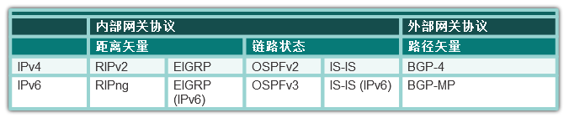
动态路由协议的工作原理 动态路由协议的发展
自 20 世纪 80 年代后期用于网络的动态路由协议
更新版本支持基于 IPv6 的通信
路由协议的分类
Notes:
7.1.1.1

Slide 7
动态路由协议的工作原理 动态路由协议的用途
路由协议
用于促进路由器间路由信息的交换
动态路由协议的用途包括：
发现远程网络
维护最新路由信息
选择通往目的网络的最佳路径
当前路径无法使用时找出新的最佳路径
Notes:
7.1.1.2

Slide 8
动态路由协议的工作原理 动态路由协议的用途
动态路由协议的主要组件包括：
数据结构 － 路由协议通常使用路由表或数据库来完成路由过程。此类信息保存在内存中。
路由协议消息 － 路由协议使用各种消息找出邻近的路由器，交换路由信息，并通过其他一些任务来获取和维护准确的网络信息。
算法 - 路由协议使用算法促进路由信息以确定最佳路径。
Notes:
7.1.1.2

Slide 9
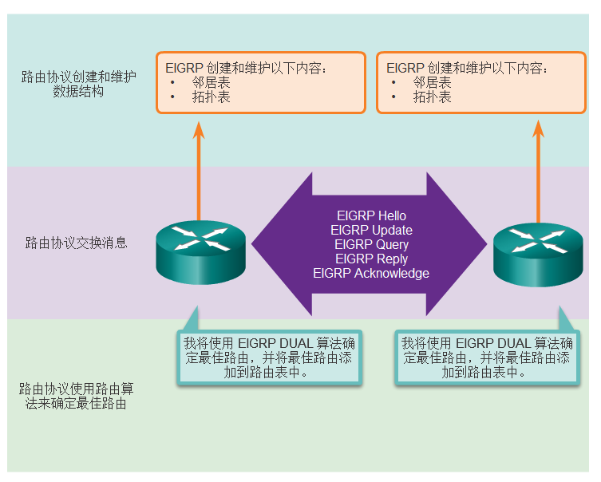
动态路由协议的工作原理 动态路由协议的用途
Notes:
7.1.1.2

Slide 10
动态路由协议运行 动态路由协议的角色
动态路由的优点
自动共享有关远程网络的信息
确定到达各个网络的最佳路径，并将该信息添加至其路由表
与静态路由相比，动态路由协议需要的管理开销较少
帮助网络管理员管理耗时的配置和维护静态路由的过程
动态路由的缺点
占用一部分用于协议运行的路由器资源，包括 CPU 时间和网络链路带宽
静态路由更合适时使用动态路由会很耗时
Notes:
7.1.1.3

Slide 11
动态与静态路由 使用静态路由
网络通常将静态路由和动态路由结合使用
静态路由有若干主要用途
在不会显著增长的小型网络中，使用静态路由便于维护路由表
通过末节网络路由
网络只包含一个默认路由出口，并且没有任何远程网络知识
访问单个默认路由器
用于代表通往路由表中没有匹配的任何网络的路径
Notes:
7.1.2.1

Slide 12
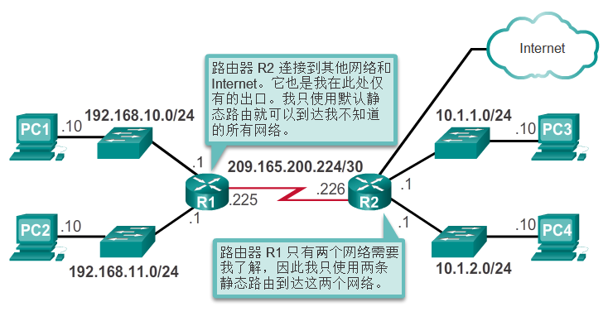
动态与静态路由 使用静态路由
Notes:
7.1.2.1

Slide 13
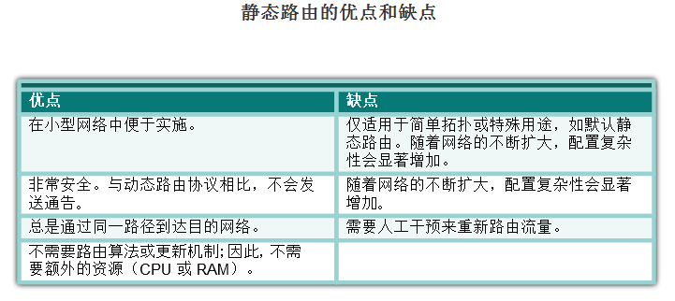
动态与静态路由 静态路由计分卡
Notes:
7.1.2.2

Slide 14
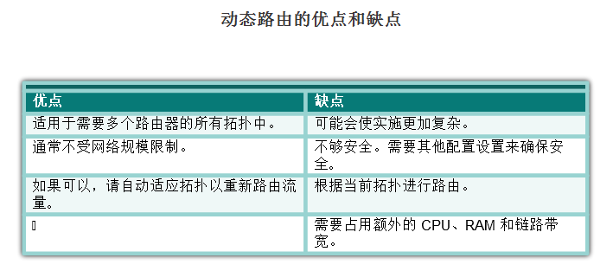
动态与静态路由 动态路由计分卡
Notes:
7.1.2.4

Slide 15
路由协议运行基础 动态路由协议运行
一般来说，动态路由协议的运行过程如下：
路由器通过其接口发送和接收路由消息。
路由器与使用同一路由协议的其它路由器共享路由消息和路由信息。
路由器通过交换路由信息来了解远程网络。
如果路由器检测到网络拓扑结构的变化，路由协议可以将这一变化告知其它路由器。
Notes:
7.1.3.1

Slide 16
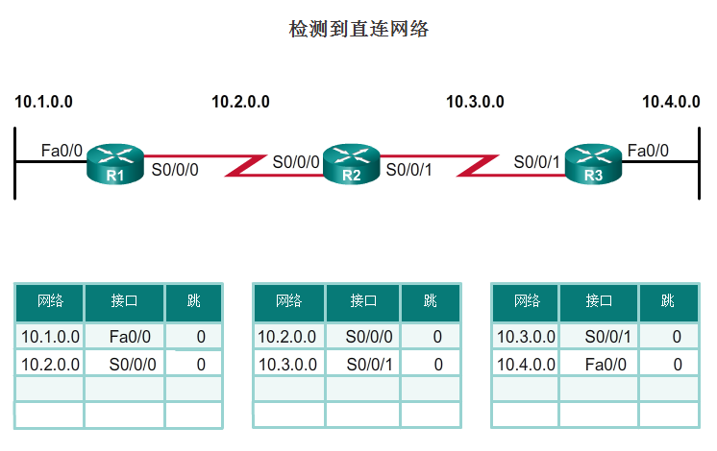
路由协议运行基础 冷启动
R1 添加通过接口 FastEthernet 0/0 可用的 10.1.0.0 网络，10.2.0.0 通过接口 Serial 0/0/0 可用。
R2 添加通过接口 Serial 0/0/0 可用的 10.2.0.0 网络，10.3.0.0 通过接口 Serial 0/0/1 可用。
R3 添加通过接口 Serial 0/0/1 可用的 10.3.0.0 网络，10.4.0.0 通过接口 FastEthernet 0/0 可用。
运行 RIPv2 的路由器
Notes:
7.1.3.2

Slide 17
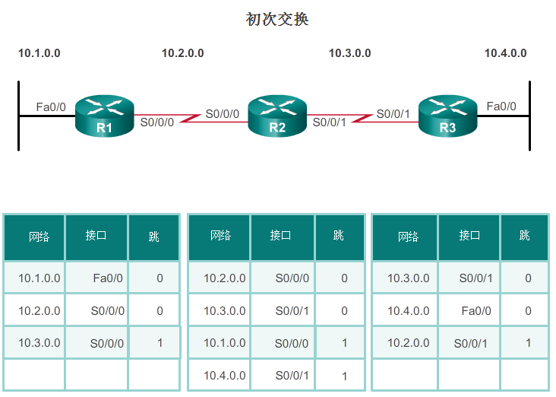
路由协议运行基础 网络发现
R1：
将有关网络 10.1.0.0 的更新从 Serial0/0/0 接口发送出去
将有关网络 10.2.0.0 的更新从 FastEthernet0/0 接口发送出去
接收来自 R2 的有关网络 10.3.0.0 且度量为 1 的更新
在路由表中存储网络 10.3.0.0，度量为 1
运行 RIPv2 的路由器
Notes:
7.1.3.3

Slide 18
路由协议运行基础 网络发现
R2：
将有关网络 10.3.0.0 的更新从 Serial 0/0/0 接口发送出去
将有关网络 10.2.0.0 的更新从 Serial 0/0/1 接口发送出去
接收来自 R1 的有关网络 10.1.0.0 且度量为 1 的更新
在路由表中存储网络 10.1.0.0，度量为 1
接收来自 R3 的有关网络 10.4.0.0 且度量为 1 的更新
在路由表中存储网络 10.4.0.0，度量为 1
运行 RIPv2 的路由器
Notes:
7.1.3.3

Slide 19
路由协议运行基础 网络发现
R3：
将有关网络 10.4.0.0 的更新从 Serial 0/0/1 接口发送出去
将有关网络 10.3.0.0 的更新从 FastEthernet0/0 发送出去
接收来自 R2 的有关网络 10.2.0.0 且度量为 1 的更新
在路由表中存储网络 10.2.0.0，度量为 1
运行 RIPv2 的路由器
Notes:
7.1.3.3

Slide 20
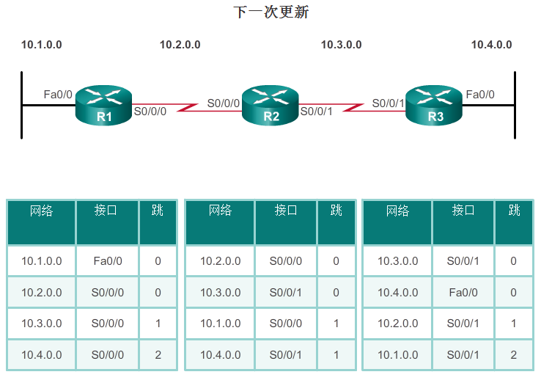
路由协议运行基础 交换路由信息
R1：
将有关网络 10. 1. 0. 0 发送出 Serial 0/0/0 接口
将有关网络 10. 2. 0. 0 的更新和 10. 3. 0. 0 发送出 FastEthernet0/0 接口
从 R2 接收有关网络 10. 4. 0. 0 的更新，度量为 2
在路由表中存储网络 10. 4. 0. 0，度量为 2
来自 R2 的同一个更新包含有关网络 10. 3. 0. 0 的信息，度量为 1。因为网络没有发生变化，所以该路由信息保持不变
运行 RIPv2 的路由器
Notes:
7.1.3.4

Slide 21
路由协议运行基础 交换路由信息
R2：
将有关网络 10. 3. 0. 0 的更新和 10. 4. 0. 0 发送出 Serial 0/0/0 接口
将有关网络 10. 1. 0. 0 的更新和 10. 2. 0. 0 发送出 Serial 0/0/1 接口
从 R1 接收有关网络 10 的更新。1. 0. 0. 因为网络没有发生变化，所以该路由信息保留不变。
从 R3 接收有关网络 10 的更新。4. 0. 0. 因为网络没有发生变化，所以该路由信息保留不变。
运行 RIPv2 的路由器
Notes:
7.1.3.4

Slide 22
路由协议运行基础 交换路由信息
R3：
将有关网络 10. 4. 0. 0 发送出 Serial 0/0/1 接口
将有关网络 10. 2. 0. 0 的更新和 10. 3. 0. 0 发送出 FastEthernet0/0 接口
从 R2 接收有关网络 10. 1. 0. 0 的更新，度量为 2
在路由表中存储网络 10. 1. 0. 0，度量为 2
来自 R2 的同一个更新包含有关网络 10. 2. 0. 0 的信息，度量为 1。因为网络没有发生变化，所以该路由信息保留不变。
运行 RIPv2 的路由器
Notes:
7.1.3.4

Slide 23
路由协议运行基础 实现收敛
当所有路由器都获取关于整个网络完整而准确的信息时，会出现网络收敛。
收敛时间是指路由器共享网络信息、计算最佳路径并更新路由表所花费的时间。
直到实现收敛，该网络才能完全运行。
收敛的有关属性包括路由信息的传播速度以及最佳路径的计算方法。传播速度是指网络中的路由器转发路由信息的时间。
通常，RIP 等早期协议收敛缓慢，而 EIGRP 和 OSPF 等现代协议收敛较快。
Notes:
7.1.3.5

Slide 24
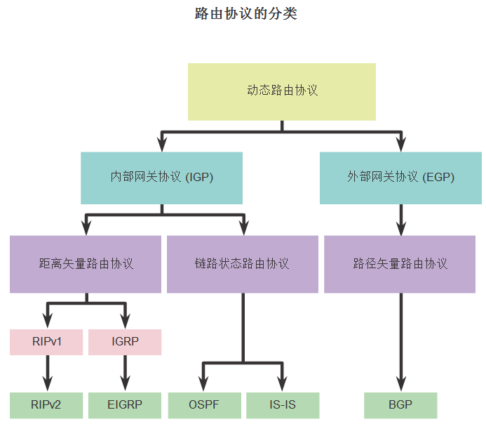
路由协议类型 分类路由协议
Notes:
7.1.4.1

Slide 25
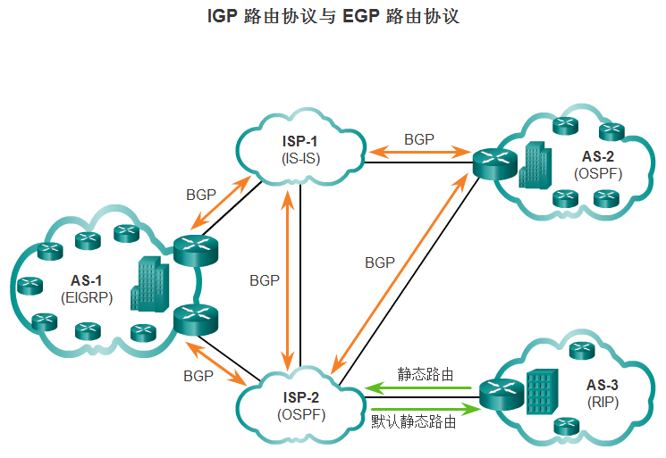
路由协议类型 IGP 和 EGP 路由协议
内部网关协议 (IGP) -
用于在 AS 中路由
包括 RIP、EIGRP、OSPF 和 IS-IS
外部网关协议 (EGP) -
用于在 AS 之间路由
Internet 使用的官方路由协议
Notes:
7.1.4.2

Slide 26
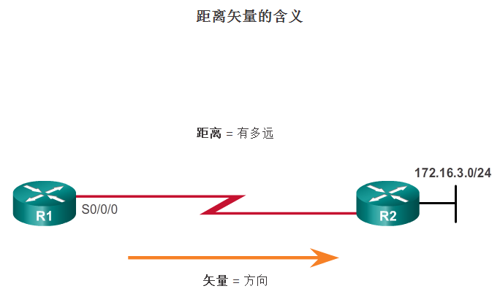
路由协议类型 距离矢量路由协议
距离矢量 IPv4 IGP：
RIPv1 - 第一代传统协议
RIPv2 - 简单距离矢量路由协议
IGRP - 第一代思科专有协议（已过时）
EIGRP - 距离矢量路由高级版
对于 R1，172.16.3.0/24 为一跳远（距离），可通过 R2（矢量）到达
Notes:
7.1.4.3

Slide 27
路由协议类型 距离矢量或链路状态路由协议
距离矢量协议将路由器作为通往最终目的地的路径上的路标。
链路状态路由协议好像具有完整的网络拓扑映射。从源到目的网络的路途中并不需要路标，因为所有链路状态路由器都使用相同的网络地图。链路状态路由器使用链路状态信息来创建拓扑图，并在拓扑结构中选择到达所有目的网络的最佳路径。
Notes:
7.1.4.3

Slide 28
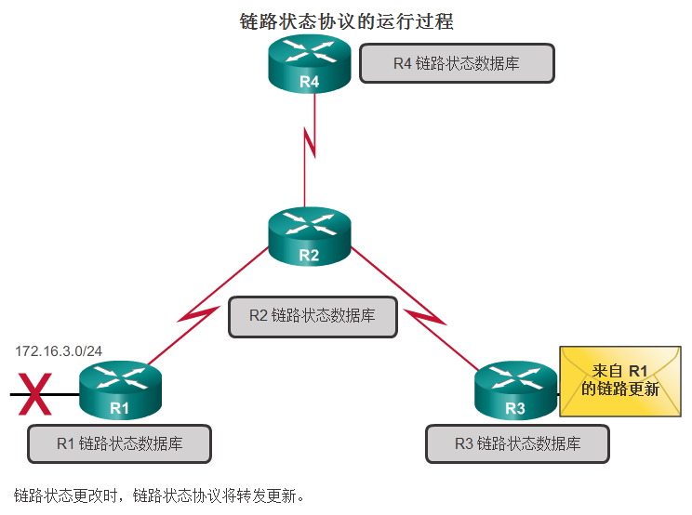
路由协议类型 链路状态路由协议
链路状态 IPv4 IGP：
OSPF - 常见的基于标准的路由协议
IS-IS - 常见于提供商网络。
Notes:
7.1.4.4

Slide 29
路由协议类型 有类路由协议
有类路由协议在其路由更新中不发送子网掩码信息
仅 RIPv1 和 IGRP 是有类的
根据类别（A 类、B 类或 C 类）分配网络地址时创建这两类协议
不能提供可变长度子网掩码 (VLSM) 和无类域间路由 (CIDR)
在不连续网络中会出现问题
Notes:
7.1.4.5

Slide 30
路由协议类型 无类路由协议
无类路由协议在路由更新中包含子网掩码信息
RIPv2、EIGRP、OSPF 和 IS_IS
支持 VLSM 和 CIDR
IPv6 路由协议
Notes:
7.1.4.6

Slide 31
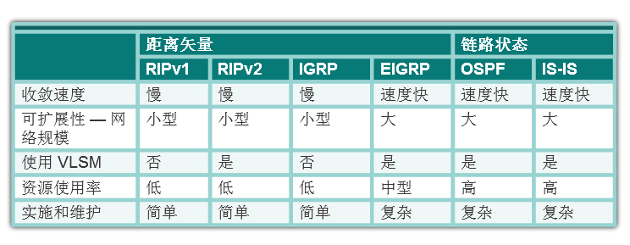
路由协议类型 路由协议的特征
Notes:
7.1.4.7

Slide 32
路由协议类型 路由协议度量
度量是路由协议根据不同路由的有用性分配给该路由的可测量的值
用于确定从源到目的地的路径的 总体“成本”
路由协议根据成本最低的路由来确定最佳路径
Notes:
7.1.4.8

Slide 33
距离矢量动态路由
Notes:
7.2

Slide 34
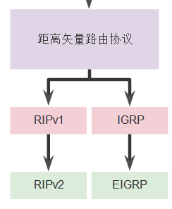
距离矢量路由协议运行 距离矢量技术
距离矢量路由协议
在邻居之间共享更新
不知道网络拓扑
即使拓扑未发生变化，一些协议也会定期将更新发送到广播 IP 255.255.255.255
更新消耗带宽和网络设备 CPU 资源
RIPv2 和 EIGRP 使用组播地址
EIGRP 只在拓扑发生变化时发送更新
Notes:
7.2.1.1

Slide 35
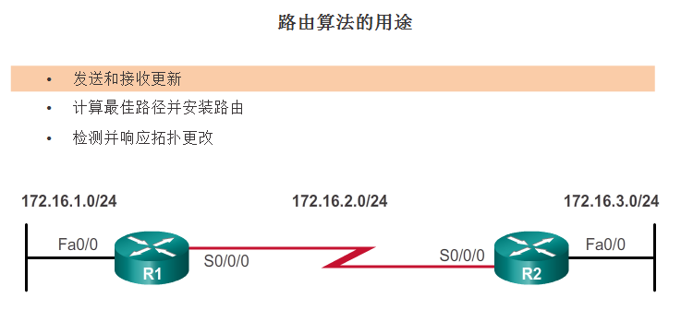
距离矢量路由协议运行过程 距离矢量算法
RIP 使用贝尔曼-福特算法作为其路由算法
IGRP 和 EIGRP 使用思科开发的扩散更新算法 (DUAL) 路由算法
Notes:
7.2.1.2

Slide 36
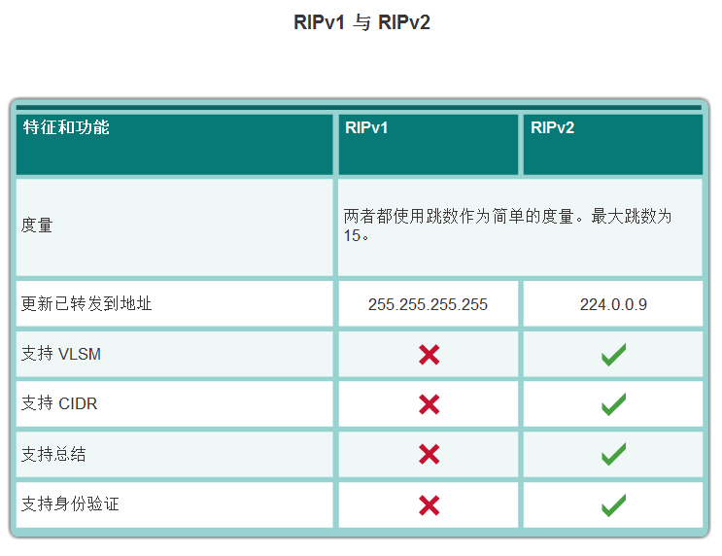
距离矢量路由协议类型 路由信息协议
更新使用 UDP 端口 520
每 30 秒广播一次路由更新
RIPng 基于 RIPv2，跳数限制为 15，管理距离为 120
Notes:
7.2.2.1

Slide 37
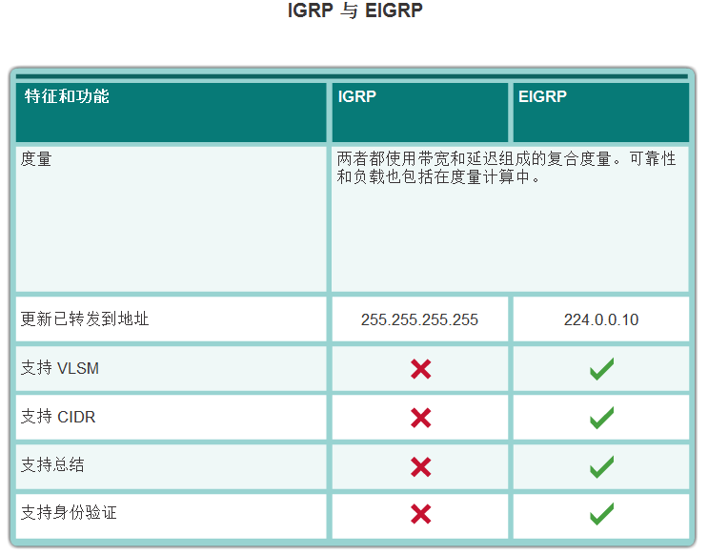
距离矢量路由协议类型 增强型内部网关路由协议
EIGRP
限定触发更新
Hello Keepalive 机制
维护拓扑表
快速收敛
多个网络层协议支持
Notes:
7.2.2.2

Slide 38
RIP 和 RIPng 路由
Notes:
7.3

Slide 39
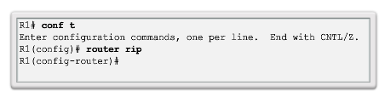
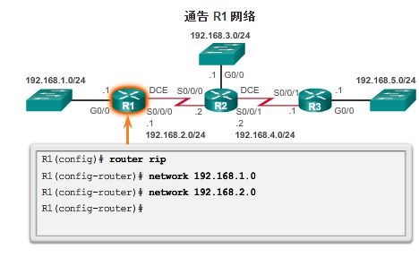
配置 RIP 协议 路由器 RIP 配置模式 通告网络
Notes:
7.3.1.1
7.3.1.2

Slide 40
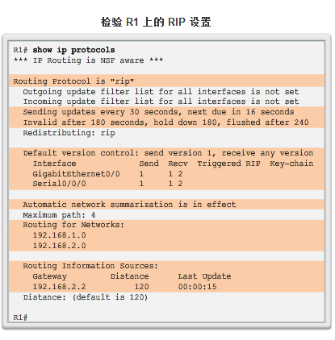
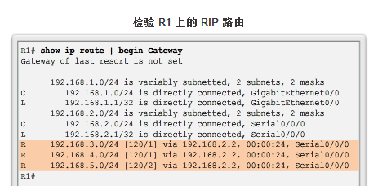
配置 RIP 协议 检查默认 RIP 设置
Notes:
7.3.1.3

Slide 41
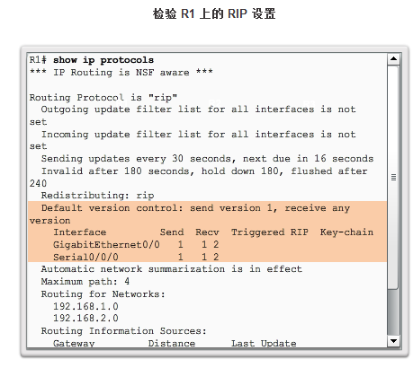
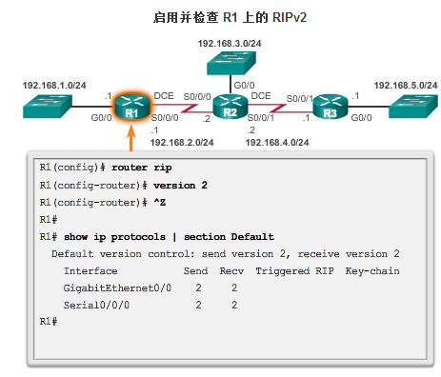
配置 RIP 协议 启用 RIPv2
Notes:
7.3.1.4

Slide 42
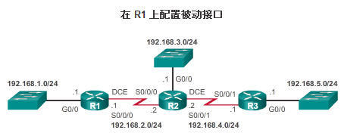
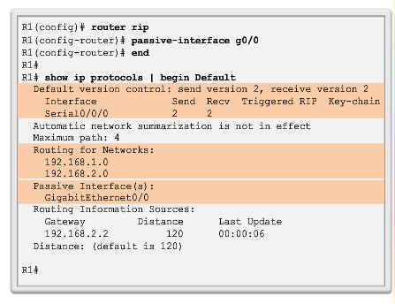
配置 RIP 协议 配置被动接口
在 LAN 上发送不需要的更新会在以下三个方面对网络造成影响：
带宽浪费
资源浪费
安全风险
Notes:
7.3.1.6

Slide 43
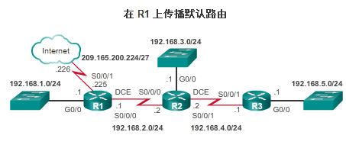
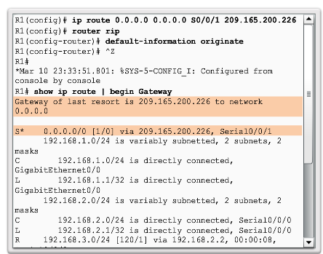
配置 RIP 协议 传播默认路由
Notes:
7.3.1.7

Slide 44
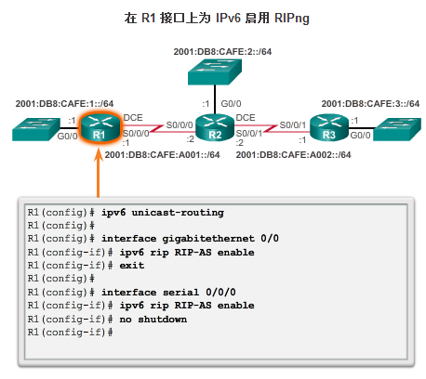
配置 RIPng 协议 通告 IPv6 网络
Notes:
7.3.2.1

Slide 45
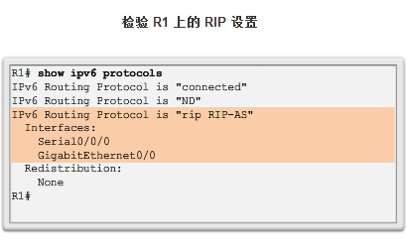
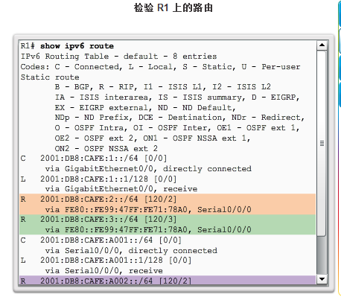
配置 RIPng 协议 检查 RIPng 配置
Notes:
7.3.2.2

Slide 46
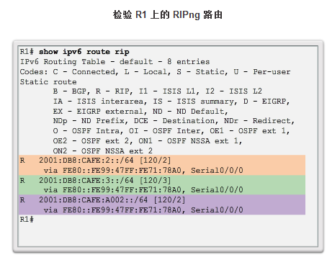
配置 RIPng 协议 检查 RIPng 配置
Notes:
7.3.2.2

Slide 47
链路状态动态路由
Notes:
7.4

Slide 48
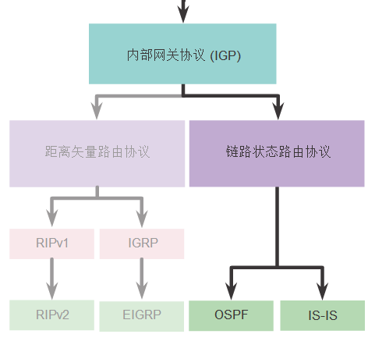
链路状态路由协议运行过程 最短路径优先协议
Notes:
7.4.1.1

Slide 49
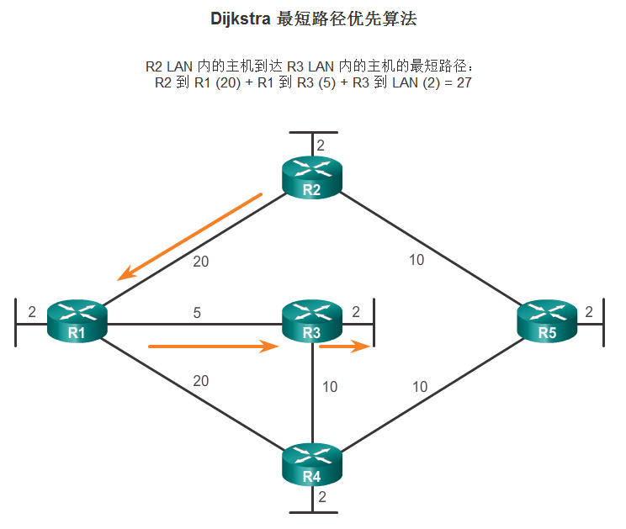
链路状态路由协议运行过程 Dijkstra 算法
Notes:
7.4.1.2

Slide 50
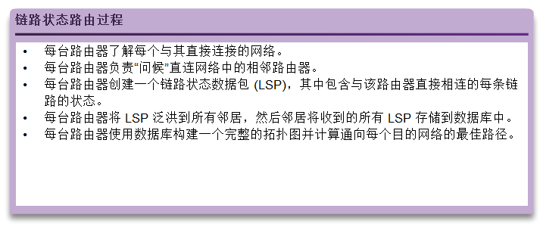
链路状态更新 链路状态路由过程
Notes:
7.4.2.1

Slide 51
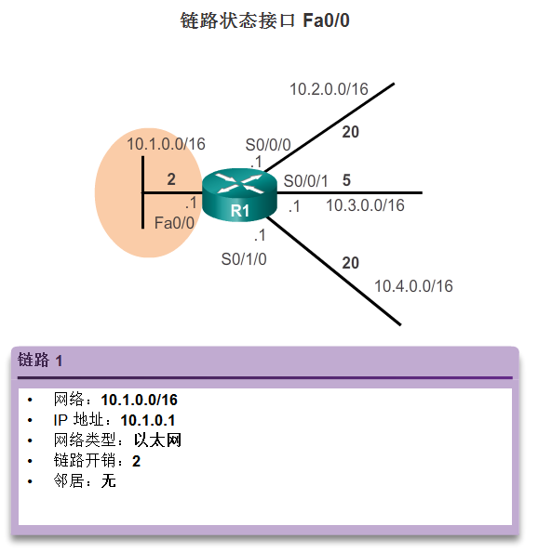
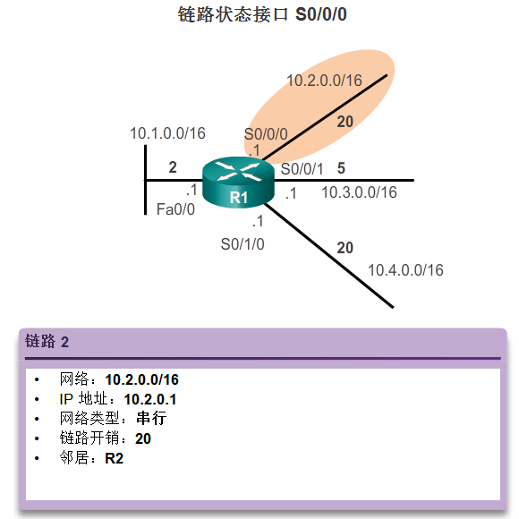
链路状态更新 链路和链路状态
链路状态路由过程的第一步是，每台路由器了解其自身的链路及其直连网络。
Notes:
7.4.2.2

Slide 52
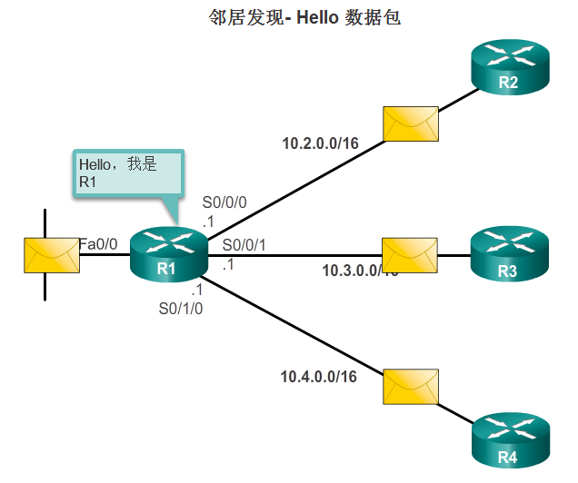
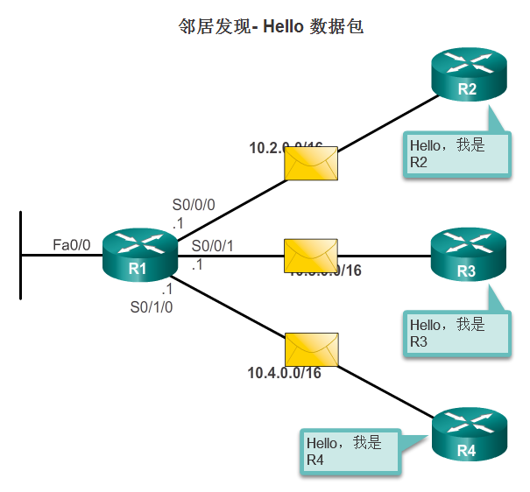
链路状态更新 问好
链路状态路由过程的第二步是，每台路由器负责联系其直连网络上的相邻路由器。
Notes:
7.4.2.3

Slide 53
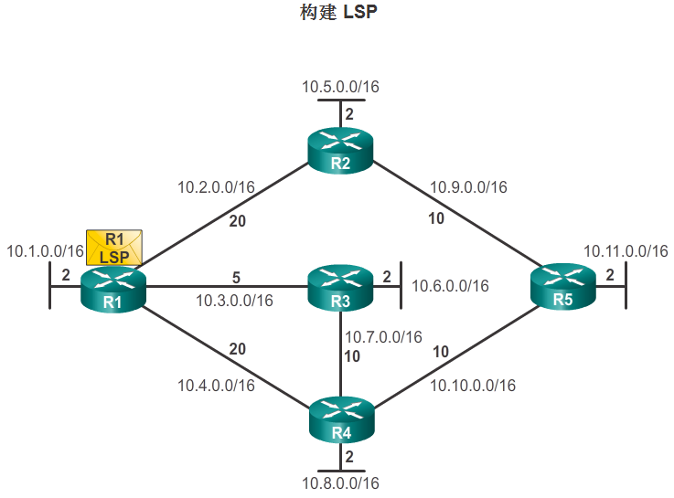
链路状态更新 问好
链路状态路由过程的第三步是，每台路由器创建一个链路状态数据包 (LSP)，其中包含每个直连链路的状态。
R1；以太网 10.1.0.0/16；开销 2
R1 -> R2；串行点对点网络；10.2.0.0/16；成本 20
R1 -> R3；串行点对点网络；10.7.0.0/16；成本 5
R1 -> R4；串行点对点网络；10.4.0.0/16；成本 20
Notes:
7.4.2.4

Slide 54
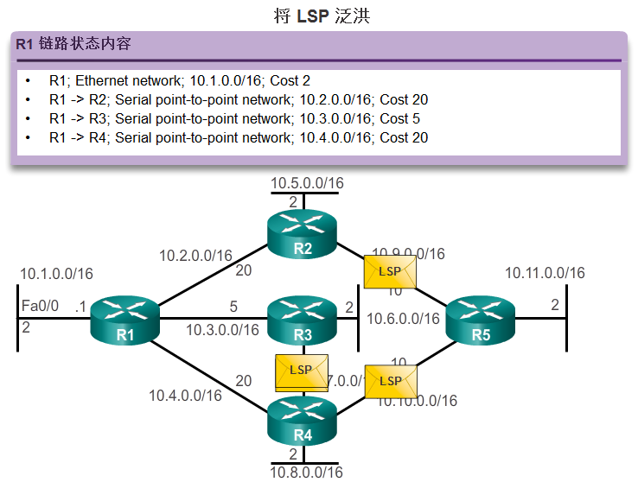
链路状态更新 泛洪 LSP
链路状态路由过程的第四步是，每台路由器将 LSP 泛洪到所有邻居，然后邻居将收到的所有 LSP 存储到数据库。
Notes:
7.4.2.5

Slide 55
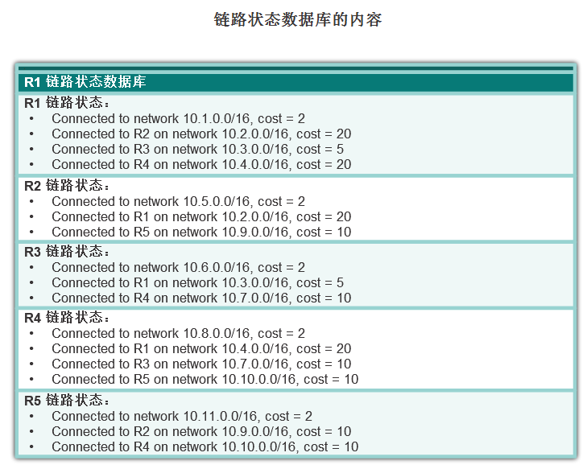
链路状态更新 构建链路状态数据库
链路状态路由过程的最后一步是，每台路由器使用数据库构建一个完整的拓扑图，并计算到达每个目的网络的最佳路径。
Notes:
7.4.2.6

Slide 56
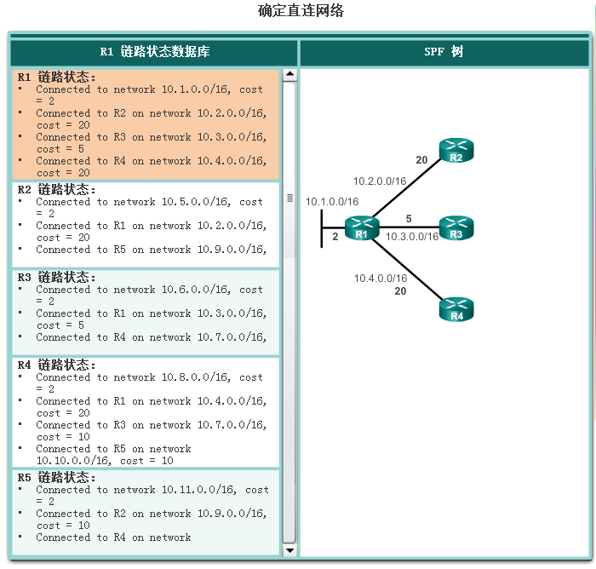
链路状态更新 构建 SPF 树
Notes:
7.4.2.6

Slide 57
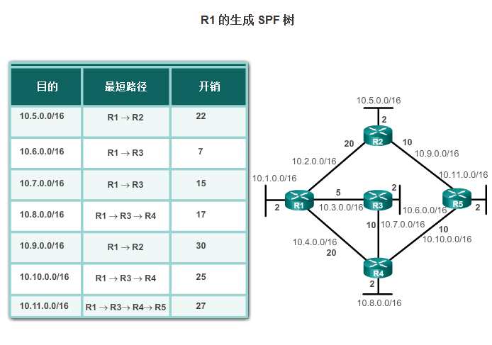
链路状态更新 构建 SPF 树
Notes:
7.4.2.7

Slide 58
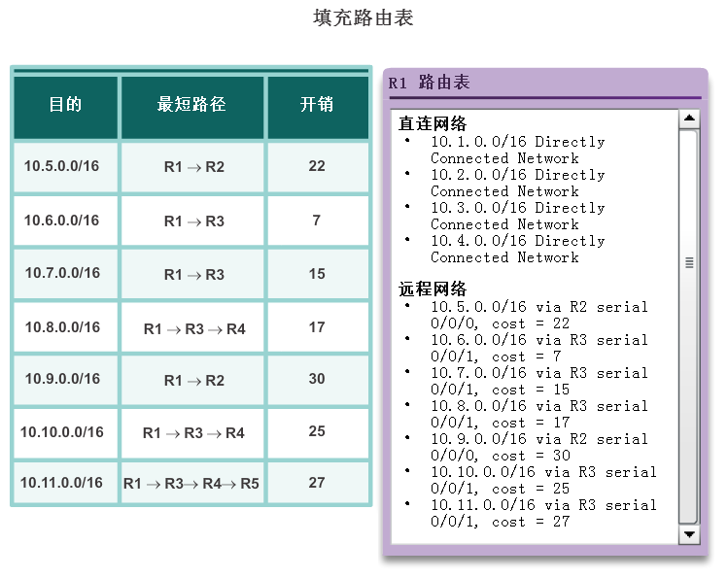
链路状态更新 将 OSPF 路由添加到路由表
Notes:
7.4.2.8

Slide 59
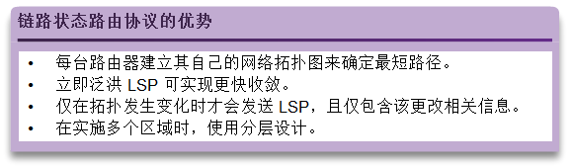
为什么使用链路状态路由协议 为什么使用链路状态协议？
与距离矢量路由协议相比，链路状态路由协议的缺点是：
内存要求
CPU 占用要求
带宽要求
Notes:
7.4.3.1

Slide 60
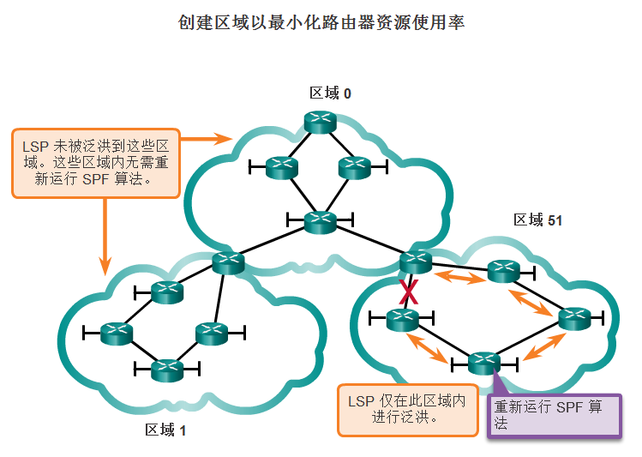
为什么使用链路状态路由协议 链路状态协议的缺点
Notes:
7.4.3.2

Slide 61
为什么使用链路状态路由协议 使用链路状态的协议
仅两个链路状态路由协议：
开放最短路径优先 (OSPF) 最普遍
始于 1987 年
两个当前版本
OSPFv2 - 用于 IPv4 网络的 OSPF
OSPFv3 - 用于 IPv6 网络的 OSPF
IS-IS 由国际标准化组织 (ISO) 设计
Notes:
7.4.3.3

Slide 62
路由表
Notes:
7.4

Slide 63
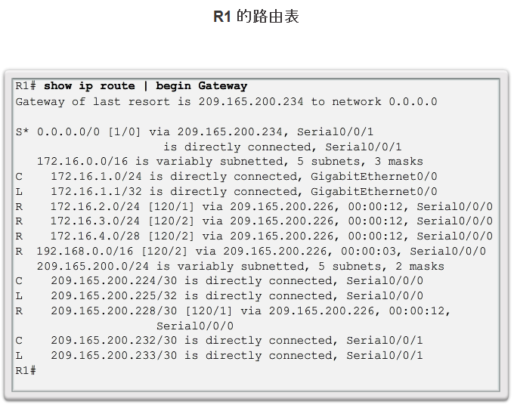
部分 IPv4 路由条目 路由表条目
Notes:
7.5.1.1

Slide 64
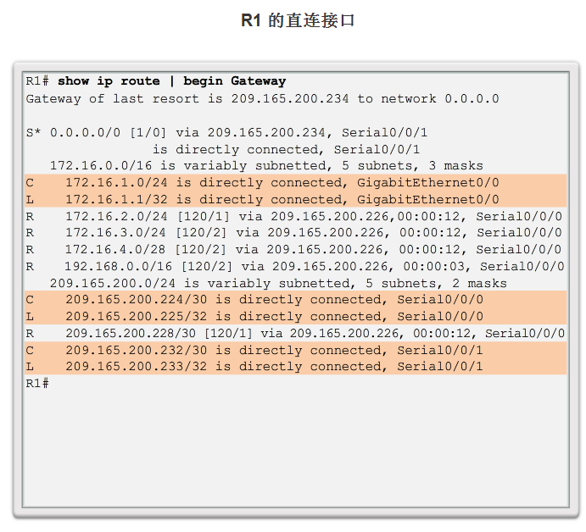
部分 IPv4 路由条目 直连条目
Notes:
7.5.1.2

Slide 65
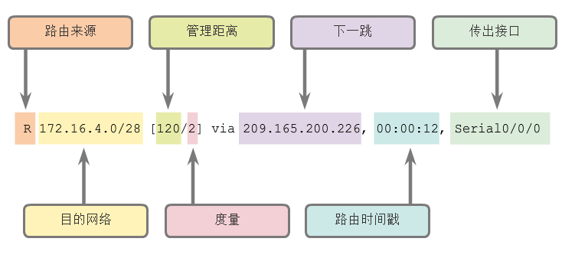
部分 IPv4 路由条目 远程网络条目
Notes:
7.5.1.3

Slide 66
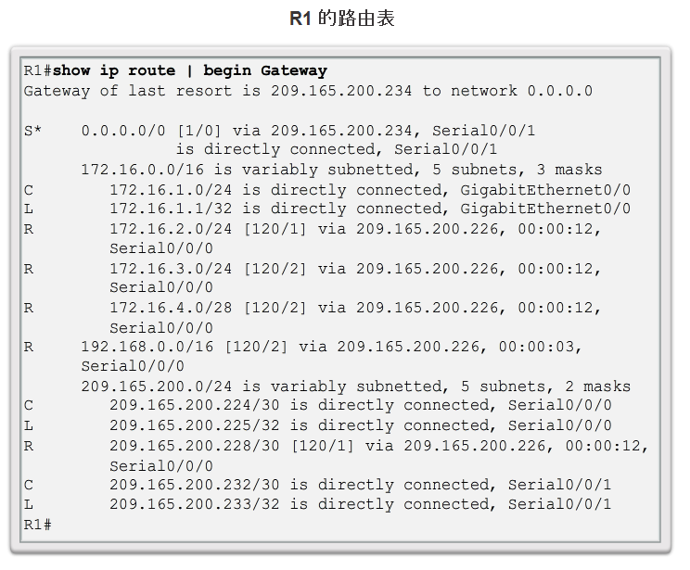
动态获知的 IPv4 路由 路由表术语
采用下列形式讨论路由：
最终路由
1 级路由
1 级父路由
2 级子路由
Notes:
7.5.2.1

Slide 67

动态获知的 IPv4 路由 最终路由
最终路由是包含下一跳 IP 地址或送出接口的路由表条目。动态获知的直连本地链路路由是最终路由。
Notes:
7.5.2.2

Slide 68

动态获知的 IPv4 路由 1 级路由
Notes:
7.5.2.3

Slide 69

动态获知的 IPv4 路由 1 级父路由
Notes:
7.5.2.4

Slide 70

动态获知的 IPv4 路由 2 级子路由
Notes:
7.5.2.5

Slide 71

IPv4 路由查找过程 最佳路由 = 最长匹配
Notes:
7.5.3.2

Slide 72


分析 IPVv6 路由表 直连条目
Notes:
7.5.4.2

Slide 73


分析 IPVv6 路由表 远程 IPv6 网络条目
Notes:
7.5.4.3

Slide 74
第 7 章：总结
动态路由协议：
路由器使用动态路由协议自动获知来自其他路由器的远程网络
用途包括：发现远程网络，维护最新路由信息，选择到达目的网络的最佳路径，能够在当前路径不再可用时找到新的最佳路径
是大型网络的最佳选择，但是对于末节网络而言，静态路由更好。
将更改告知其他路由器的功能
可分为有类协议或无类协议、距离矢量协议或链路状态协议、内部网关协议或外部网关协议
Notes:
第 7 章：总结

Slide 75
第 7 章：总结
动态路由协议（续）：
链路状态路由协议可以通过从所有其他路由器收集信息来创建完整的网络视图或网络拓扑
度量用于确定到达目的网络的最佳路径或最短路径
不同的路由协议可能使用不同的（跳、带宽、延迟、可靠性和负载）
Show ip protocols 命令显示当前配置在路由器上的 IPv4 路由协议设置，对于 IPv6，则使用 show ipv6 protocols 命令
Notes:
第 7 章：总结

Slide 76
第 7 章：总结
动态路由协议（续）：
思科路由器使用管理距离值来确定使用哪个路由源
每个动态路由协议都有唯一的管理值，静态路由和直连网络也不例外，首选管理值较低的路由
直连网络是首选源，其次是静态路由，再次是各种动态路由协议
OSPF 链路是路由器上的接口，有关链路状态的信息称为链路状态
链路状态路由协议应用 Dijkstra 算法计算最佳路径路由，该路由使用从源到目的地的每条路径的累积成本确定路由的总成本
Notes:
第 7 章：总结

Slide 77


